Slide 1

7주차 딥러닝 스터디
Chapter 4. word2vec 속도개선

Slide 2
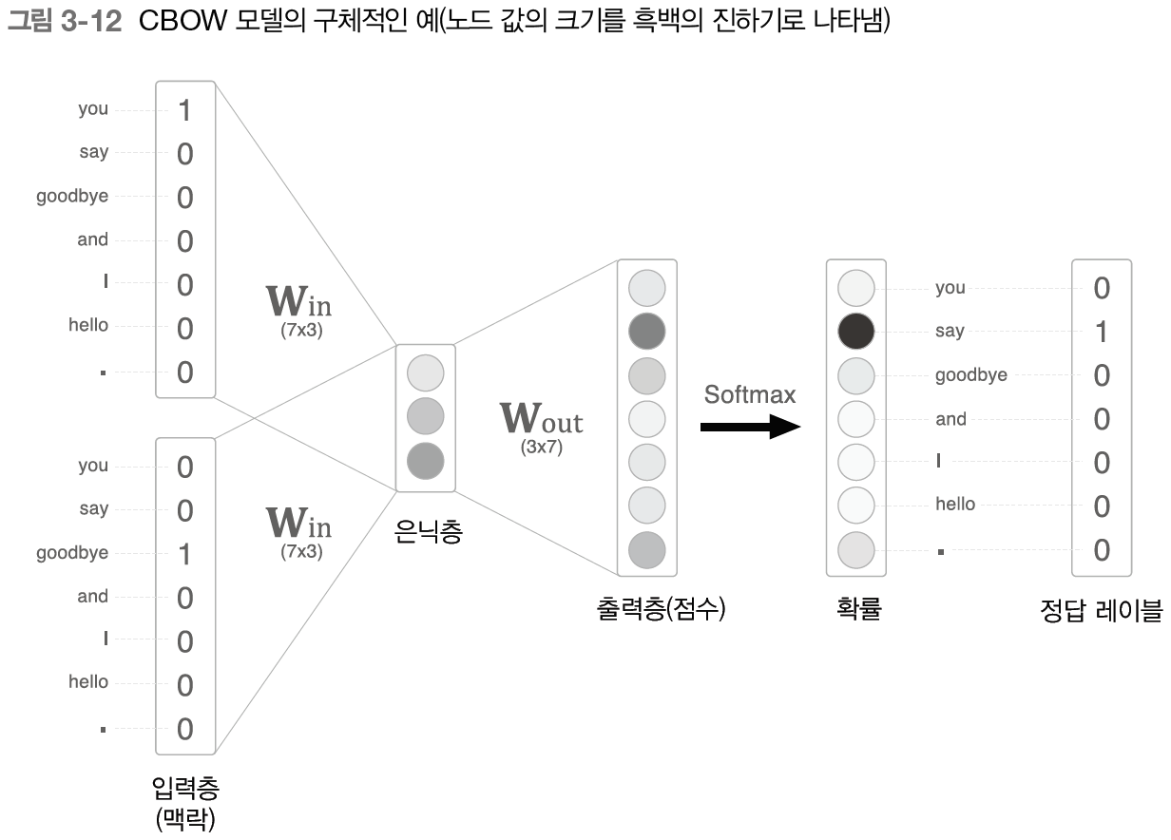
앞장의 복습 Cbow 모델
CBOW 모델은 단어 2개를 맥락으로 사용해 이를 바탕으로 하나의 단어를 추측합니다. (양 옆의 두개 단어로 사이의 단어를 유추)
작은 말뭉치를 다룰 때는 특별히 문제 X
하지만 큰 말뭉치를 다루면 ?

Slide 3
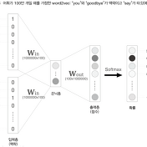
앞장의 복습 Cbow 모델
원-핫 표현으로 다루기 때문에 어휘 수가 많아지면 원-핫 표현의 크기가 증가합니다. (예를들어, 어휘가 100만개라면 원-핫 표현 하나만 해도 원소 수가 100만개)
은닉층 이후의 계산도 문제입니다. 은닉층과 가중치 행렬(Wout) 곱만 해도 계산량이 상당한데, Softmax 계층에서도 다루는 어휘가 많아짐에 따라 계산량이 증가합니다.

Slide 4
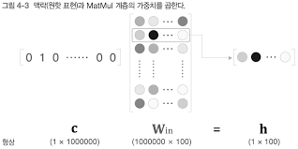
Embedding 계층
문제 1!
그림으로 볼 때, C와 Win의 행렬의 곱은 매우 복잡한, 거대한 행렬의 곱으로 볼 수 있지만 사실 [0 1 0 … 0]으로 이루어진 행렬과 Win의 곱은 특정 행을 추출해오는 것으로 볼 수 있습니다.
따라서 단어 ID에 해당하는 행을 추출하는 계층을 만들어볼 것이며, 그 계층을 Embedding 계층이라고 부르겠습니다.

Slide 5
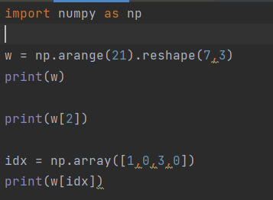
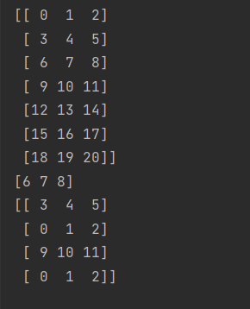
Embedding 계층 구현

Slide 6
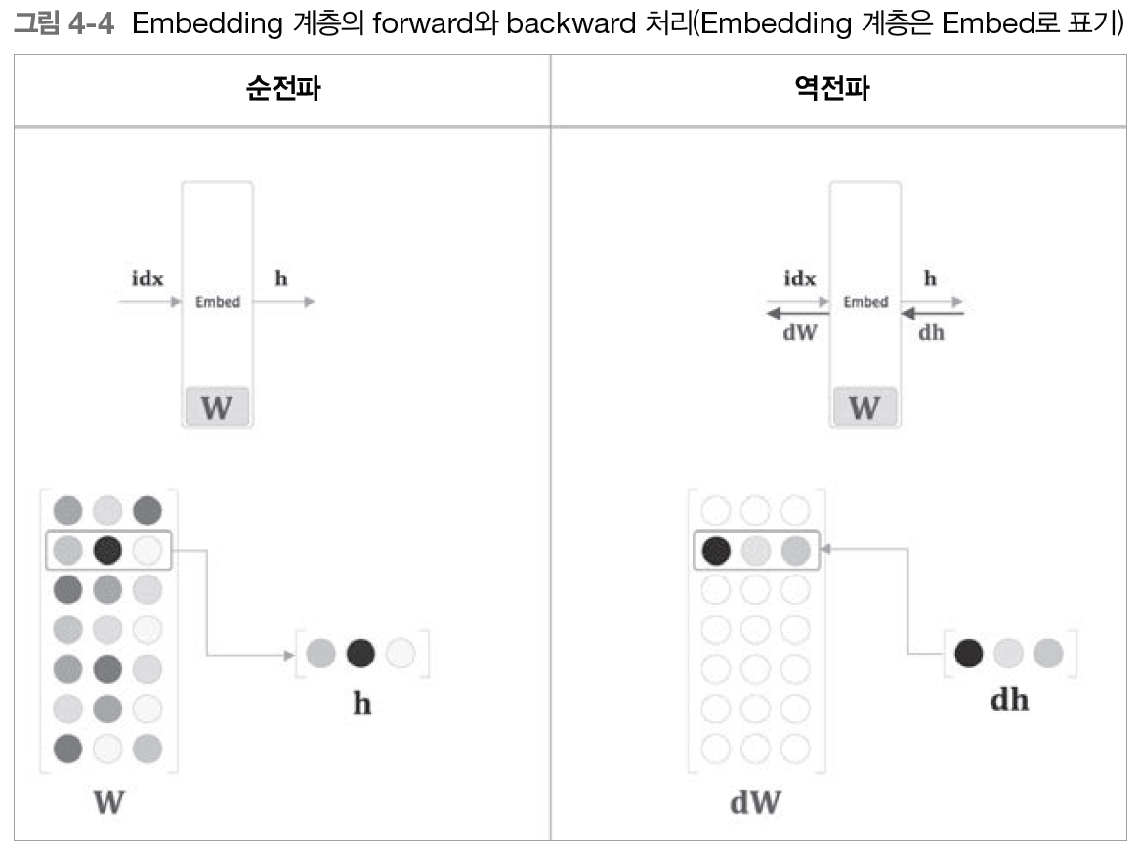
Embedding 계층의 forward & backward
순전파는 가중치 W의 특정 행을 추출할 뿐이었습니다.
단순히 가중치의 특정 행 뉴런만을 다음 층으로 흘려보낸 것입니다.
역전파에서는 앞 층으로부터 전해진 기울기를 다음 층으로 그대로 흘려주면 됩니다. 화면을 보면 dh를 dW의 특정 행으로 설정하는 것을 볼 수 있습니다.
앞 층에서 전해진 기울기를 idx번째 행에 할당하는 것입니다.

Slide 7
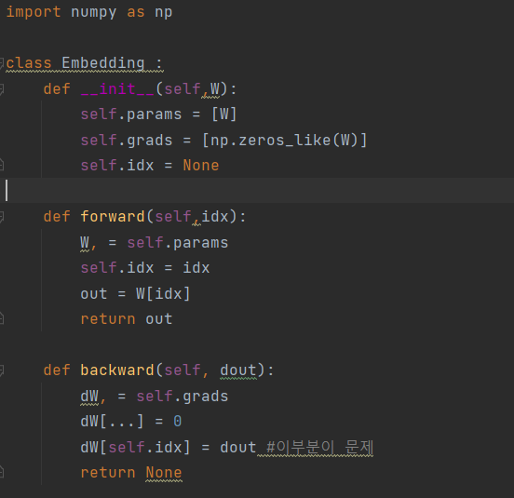
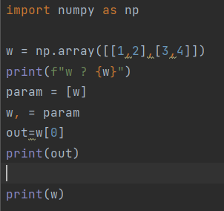
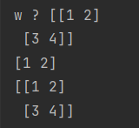
Backward의 문제점 & 개선
Backward에서 dW[self.idx] = dout 로 갱신을 해준다면
Idx가 겹치는 상황이 발생하면 문제가 생깁니다.
Ex) idx = [0,2,0,4] 이면 ? 그러면 dW[0]에 2개의 값이 할당이 됩니다. 이러한 문제를 해결하기 위해서 갱신(할당)이 아니라 더하기를 해주어야 합니다. dW[self.idx] += dout 이런식으로..
질문. 여기서 forward와 backward에서 “W,” 라는 표현의 의미를 모르겠습니다. “dW,”와 같이 쉼표가 있는 이유?
차이가 없는 것 처럼 보임

Slide 8
Embedding 계층의 효과
Embedding 계층을 통해 큰 행렬의 계산을 줄일 수 있었습니다.
메모리 사용량을 줄일 수 있었습니다. (질문 : 이게 계산을 줄이는 것과 같은 의미인가요?)

Slide 9
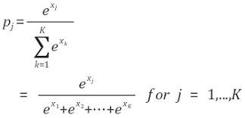
은닉층 이후 계산의 문제점
1. 은닉층(1X100)과 Wout(출력 가중치)(100X10만)의 곱
-> 행렬의 곱을 가볍게 만들어야 함.
2. Softmax 계층의 계산
->Softmax를 대신할 가벼운 계산이 필요
여기서 잊었을까봐!
Softmax 함수란?

Slide 10
네거티브 샘플링의 핵심 : 이진 분류
지금까지는 “다중 분류”를 통해 문제를 해결해왔습니다. (예를 들어, 100만개의 단어 중 옳은 단어를 하나 선택하는 문제. 즉, you와 goodbye가 맥락일 때 타깃 단어는 무엇일까? 와 같은 문제)
질문을 바꾸는 “you”와 “goodbye”가 맥락일 때, 타깃 단어는 ‘say’입니까? -> 대답은 “yes/no”와 같이 두 개로 답할 수 있습니다.
그렇게 되면 출력층에서 뉴런을 하나만 준비하면 됩니다.

Slide 11
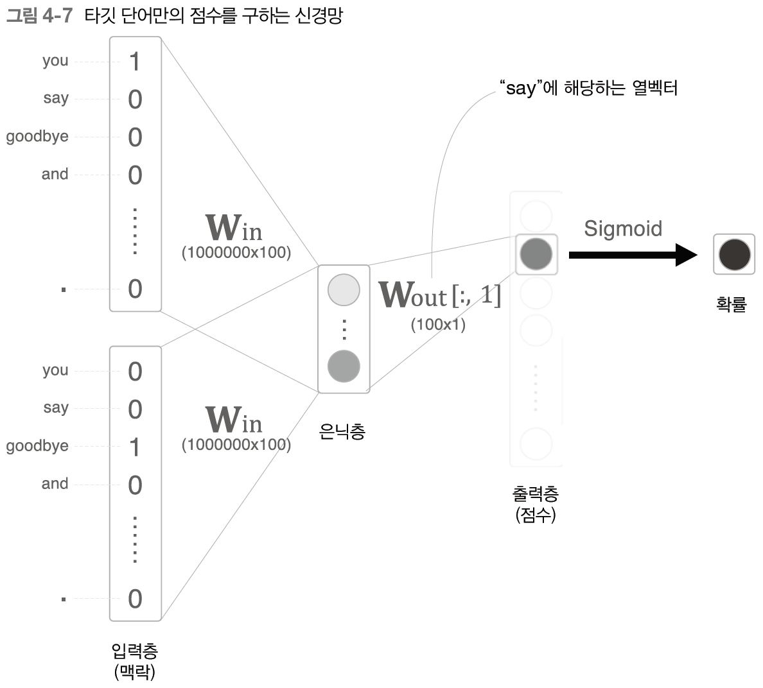
이진 분류
출력 가중치 Wout에서 say에 해당하는 열과 은닉층 뉴런과의 내적을 계산하면 됩니다.
이렇게 구한 값이 최종 점수입니다.
주목할 점은 전까지는 모든 단어를 대상으로 계산을 수행했지만 여기서는 “say”라는 단어 하나에 주목하여 그 점수만을 계산하는 차이입니다.
질문?
결국 여기서 한 단어만 타깃했지만, 모든 단어를 타겟하여 한 번 씩 해줘야하는 것이 아닌가요?
그렇다면 이게 이점이 될 수 있는 것인가요?
이게 학습 중이라서, 정답레이블에 대한 것만 해줘도 되는 것인가요?

Slide 12
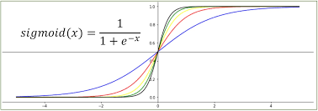
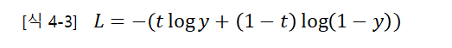
시그모이드 함수와 교차 엔트로피 오차
시그모이드 함수 복습)
입력값 x는 0과 1 사이의 실수로 변환이 되고 이를 “확률”로 해석할 수 있습니다.
교차 엔트로피 오차)
Y는 시그모이드 함수의 출력, t는 정답 레이블입니다.
t가 1이면 정답이 “Yes”이고, 0이면 정답이 “No”입니다.
따라서 t가 1이면(정답이 Yes이면) –logy가 출력되고 t가 0이면 –log(1-y)가 출력됩니다.

Slide 13
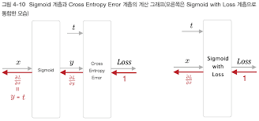
시그모이드 함수와 교차 엔트로피 오차
여기서 주목할 점은
dL/dx = y – t라는 점입니다.
Y는 시그모이드 함수로 신경망이 출력한 확률, t는 정답레이블입니다.
T가 1이면 y가 1에 가까운 확률일수록 오차가 줄어듭니다. 반대로 y가 1과 멀어질수록 오차가 커집니다. 오차가 앞 계층으로 흘러가므로, 오차가 크면 “크게” 학습하고, 오차가 작으면 “작게” 학습합니다.

Slide 14
질문
P.167 그림 4-14 이해가 안됩니다.
W는 주어진 것이고, idx도 타겟하는 것이니까 주어진 것입니다.
Idx로 타겟한 것을 W에 넣어서 target_W인 것이 나옵니다
근데 h는 어떻게 나온것인지 궁금합니다? H는 은닉층으로 기억했는데 그것이 아닌지 궁금합니다. 은닉층은 Win의 embed와 입력층과의 계산으로 이루어진 것이 아닌건가요.. ?
Win에 대한 식을 주지 않고, 그냥 계산 결과인 h를 준 것인지..

Slide 15
네거티브 샘플링
아 .. 아까의 질문들의 답이 p168에서 나오고 있습니다.
현재의 신경망에서는 you와 goodbye맥락에서 정답 타깃이 “say”인 경우만 학습을 하고 있습니다. 지금까지 긍정적인 예인 “say”만을 대상으로 이진 분류를 해왔습니다.
여기서 만약 좋은 가중치가 준비되어있다면 sigmoid함수의 출력은 1에 가까울 것입니다.
현재는 “say”에 대해서만 학습을 했기에 부정적인 단어(“say”가 아닌 단어)에 대해서는 아무것도 얻지 못했습니다.
우리가 원하는 것은 부정적인 예인 “say”가 아닌 다른 단어들에 대해서는 sigmoid 계층의 출력을 0에 가깝게. “say”에서는 sigmoid 계층의 출력을 1에 가깝게 하는 것입니다.

Slide 16
네거티브 샘플링
네거티브 샘플링 기법은 긍정적 예를 타깃으로 한 경우의 손실을 구합니다.
그렇다면 모든 부정적 예를 대상으로 이진 분류를 학습시켜본다면? 좋지 않은 방법입니다.
근사적인 해법으로는 적은 수의 부정적 예를 샘플링해 사용합니다. ( 5개나 10개 등)
긍정적 예와 샘플링 된 부정적 예의 손실을 더한 값을 최종 손실로 합니다.
부정적 예의 샘플링 방식은 무작위로 샘플링하는 것 보다 말뭉치에서 각 단어의 출현 횟수를 ‘확률분포’로 나타내어 그 확률분포대로 단어를 샘플링하는 것이 좋습니다. 말뭉치에 자주 등장하는 단어를 많이 추출하고 드물게 등장하는 단어를 적게 추출하는 것입니다.

Slide 17
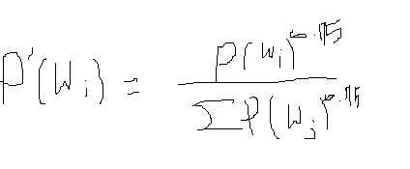
네거티브 샘플링의 샘플링 기법
확률분포를 따라서 추출하기 위해서 np.random.choice()를 쓸 수 있습니다. 확률을 줄 수 있기 때문!
네거티브 샘플링에서 확률분포에 따른 추출을 한다고 했는데 확률분포에 살짝의 변화를 주는데 모두 0.75제곱을 해줍니다.
이유는 출현 확률이 낮은 단어를 버리지 않기 위해서입니다
이렇게 수정을 해주면 확률이 낮은 단어들의 확률은
올라가고 높은 단어들의 확률은 낮아지기 때문입니다.

Slide 18
Word2Vec의 전이 학습
전이 학습 : 한 분야에서 배운 지식을 다른 분야에도 적용하는 기법
Word2vec 을 통해 얻은 단어의 분산표현을 이용해 단어를 벡터로 표현할 수 있습니다.
단어의 분산 표현은 단어를 고정 길이 벡터로 변환해준다는 장점도 있습니다.
문장(단어의 흐름)도 단어의 분산 표현을 사용하여 고정 길이 벡터로 변환할 수 있습니다.(ex. 가장 쉬운 방법으로는 단어의 순서를 고려하지 않고 문장에 속해있는 단어를 분산 표현으로 변환하고 그 합을 구하는 것 -> bag-of-words)
단어나 문장을 고정 길이 벡터로 변환할 수 있다는 점은 매우 중요합니다. 자연어를 벡터로 변환할 수 있따면 일반적인 머신러닝 기법(신경망이나 SVM 등)을 적용할 수 있기 때문입니다. [ 질문(자연어) > 단어 벡터화(word2vec) > 머신러닝시스템(신경망, svm 등) > 답변 ]

Slide 19
Word2vec 전의 학습의 구체적 예시
메일 자동 분류 시스템을 만든다고 해보자.
메일의 내용에 따라 감정을 3가지로 분류한다고 하자(긍정, 중립, 부정)
우선 데이터(메일)을 모으고 3단계의 감정을 레이블로 메일마다 붙입니다.
그리고 word2vec을 이용해 메일을 벡터로 변환하여 감정 분석을 수행하는 어떤 분류시스템(SVM이나 신경망 등)에 벡터화 된 메일과 감정 레이블을 입력하여 학습을 수행합니다.

Slide 20
단어 벡터 평가 방법
단어의 분산 표현은 현실적으로는 특정한 어플레이케이션에서 사용되는 것이 대부분입니다.
우리가 원하는 것은 정확도 높은 시스템인데 여기서 시스템은 여러 시스템으로 구성된다는 것입니다.
여러 시스템이란, 단어 분산 표현을 만드는 시스템(word2vec)과 분류를 수행하는 시스템(예를 들어 감정 분류 시스템 SVM 등) 입니다.
그렇기에 단어 분산 표현의 우수성을 실제 어플리케이션과는 분리해 평가하는 것이 일반적입니다. 이 때 자주 사용되는 평가 척도가 단어의 “유사성”이나 “유추 문제”입니다.
King:queen = man: ? 과 같은 유추문제입니다.
P189 그림 4-23을 보면 모델, 차수와 말뭉치 크기에 따른 정확도가 나와있습니다.

